Slide 1
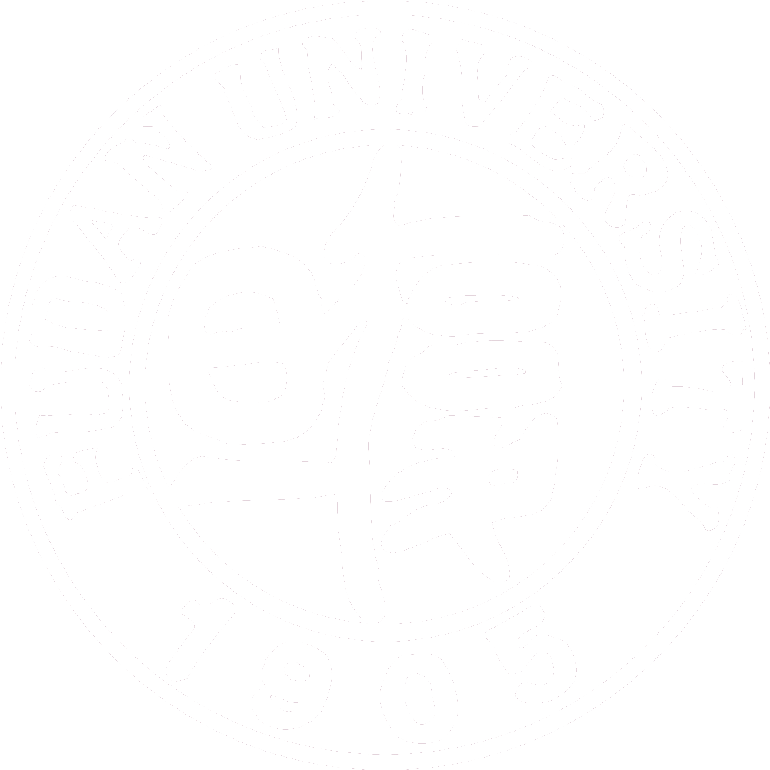

FUDAN UNIVERSITY
Precision QED and Feynman Integrals: The Quest for g-2
报告人：宁知微
物理学系
时间：2026-04-10
队员：林睿菲 陈钰僖 宁知微

Slide 2


FUDAN UNIVERSITY
01
课题简介
目 录
02
课题由来
CONTENTS
03
开展计划

Slide 3


FUDAN UNIVERSITY
FUDAN UNIVERSITY
01
课题简介

Slide 4


01
题文回顾
课题简介
FUDAN UNIVERSITY
对电子反常磁矩$(g−2)$的预测与实验结果吻合的程度达到了超过 10 个有效数字。这一成就完全仰赖于我们计算日益复杂的费曼积分的能力。本次讨论将深入探讨这一计算的“引擎室”，展示物理粒子相互作用如何转化为诸如多对数函数之类的丰富数学结构。
核心目标
以形变因子 $F_{2}(q^{2})$ 的形式定义异常磁矩。
描述施温格项（1阶环路修正）以及使 $g$ 从 $2$ 变为 $2(1+\frac{α}{2π})$。
探讨高阶积分的数学复杂性，以及多元对数函数和ζ值的出现。

Slide 5
FUDAN UNIVERSITY
FUDAN UNIVERSITY
02
课题由来

Slide 6
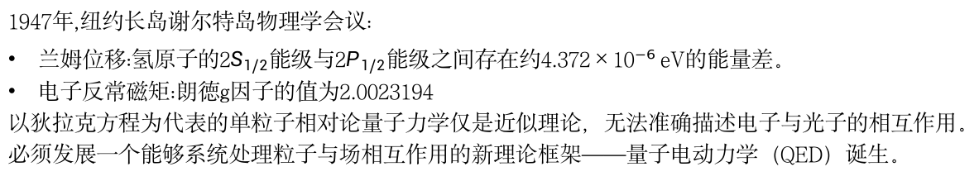
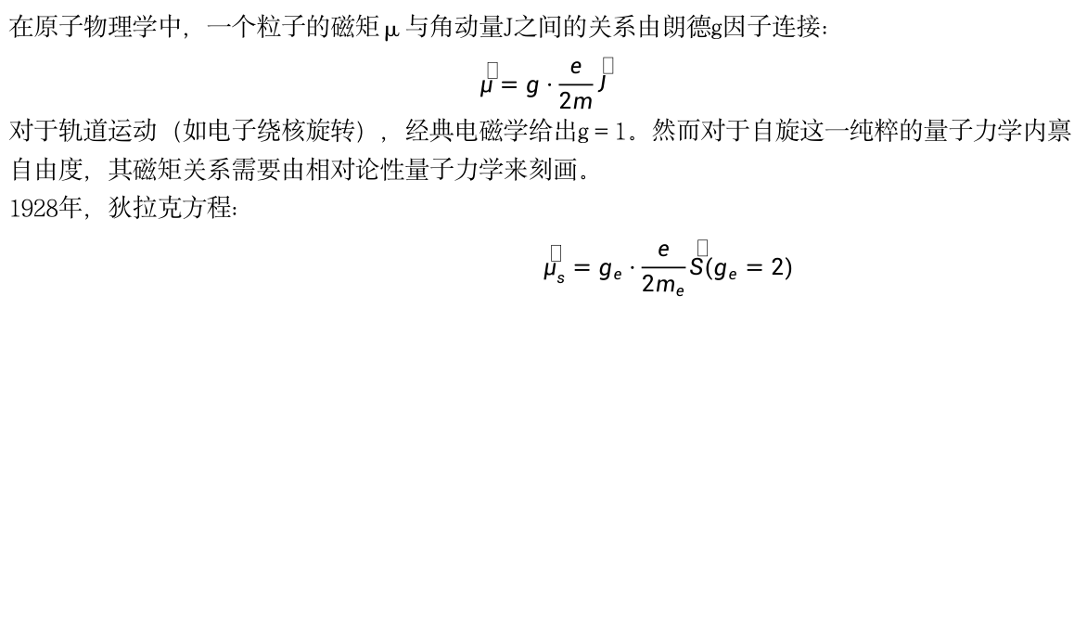
02
起源
课题由来
FUDAN UNIVERSITY
在原子物理学中，一个粒子的磁矩μ与角动量J之间的关系由朗德g因子连接：
$$\underbrace{μ}=g⋅\frac{e}{2m}\underbrace{J}$$
对于轨道运动（如电子绕核旋转），经典电磁学给出g = 1。然而对于自旋这一纯粹的量子力学内禀自由度，其磁矩关系需要由相对论性量子力学来刻画。
1928年，狄拉克方程:
$${\underbrace{μ}}_{s}=g_{e}⋅\frac{e}{2m_{e}}\underbrace{S}(g_{e}=2)$$
1947年,纽约长岛谢尔特岛物理学会议:
兰姆位移:氢原子的2$S_{1/2}$能级与2$P_{1/2}$能级之间存在约4.372×10⁻⁶ eV的能量差。
电子反常磁矩:朗徳g因子的值为2.0023194
以狄拉克方程为代表的单粒子相对论量子力学仅是近似理论，无法准确描述电子与光子的相互作用。必须发展一个能够系统处理粒子与场相互作用的新理论框架——量子电动力学（QED）诞生。

Slide 7

02
发展
课题由来
FUDAN UNIVERSITY
定义反常磁矩$a=\frac{g_{e}−2}{2}$
在量子电动力学框架下，a可以展开为以$\frac{α}{π}$为微扰参量的无穷级数，
$$a=C_{1}\left(\frac{α}{π}\right)+C_{2}{\left(\frac{α}{π}\right)}^{2}+C_{3}{\left(\frac{α}{π}\right)}^{3}+C_{4}{\left(\frac{α}{π}\right)}^{4}+C_{5}{\left(\frac{α}{π}\right)}^{5}+⋯$$
施温格：使用哈密顿量正则变换方法处理量子电动力学中出现的两种发散：
电子与自身产生的电磁场相互作用，导致质量修正发散。
虚电子-正电子对的产生与湮灭，导致电荷修正发散。
其中δm和δe是发散的修正量。在理论计算中，这些发散恰好抵消，最终只留下可观测的物理量
$$m_{0}=m_{物理}+δm, e_{0}=e_{物理}+δe$$
$$a_{1}=\frac{α}{2π}=\frac{1}{2π}\left(\frac{e^{2}}{4πε_{0}ℏc}\right)≈\frac{1}{2π}×\frac{1}{137.035999084}≈0.0011614$$
Notes:
说一下这个具体的计算是我们的研究课题？
以下是以防提问（虽然没提问
当时理论家已经知道，计算一个电子的能量时会得到无穷大，是因为我们愚蠢地计算了“电子对自己的作用”。
自由电子的自能（
E
自由电子
E
自由电子
​
）：一个电子牵着它自己产生的电磁场跑。这个“场”的能量是无穷大，但这是我们描述方式的问题（把电子当点粒子），而不是电子本身的固有属性。
氢原子中电子的能量（
E
氢原子
E
氢原子
​
）：除了自由电子本身就有的那个无穷大自能外，还多了一个额外的能量，这个能量是因为附近有一个质子（原子核）存在，扰动了电子与自身场的相互作用而导致的修正（
Δ
E
修正
ΔE
修正
​
）。
核心思想： 这两个无穷大（
E
自由电子
E
自由电子
​
和
E
氢原子
E
氢原子
​
中包含的电子自能部分）在物理上是完全相同的。它们是同一个电子、同一种“自作用”在不同环境下的表现。所以，这个无穷大是一个固定的背景噪音，而不是我们关心的信号。

Slide 8
02
发展
课题由来
FUDAN UNIVERSITY
定义反常磁矩$a=\frac{g_{e}−2}{2}$
在量子电动力学框架下，a可以展开为以$\frac{α}{π}$为微扰参量的无穷级数，
$$a=C_{1}\left(\frac{α}{π}\right)+C_{2}{\left(\frac{α}{π}\right)}^{2}+C_{3}{\left(\frac{α}{π}\right)}^{3}+C_{4}{\left(\frac{α}{π}\right)}^{4}+C_{5}{\left(\frac{α}{π}\right)}^{5}+⋯$$
施温格：使用哈密顿量正则变换方法处理量子电动力学中出现的两种发散：
电子与自身产生的电磁场相互作用，导致质量修正发散。
虚电子-正电子对的产生与湮灭，导致电荷修正发散。
其中δm和δe是发散的修正量。在理论计算中，这些发散恰好抵消，最终只留下可观测的物理量
$$m_{0}=m_{物理}+δm, e_{0}=e_{物理}+δe$$
$$a_{1}=\frac{α}{2π}=\frac{1}{2π}\left(\frac{e^{2}}{4πε_{0}ℏc}\right)≈\frac{1}{2π}×\frac{1}{137.035999084}≈0.0011614$$
=0.5
Notes:
说一下这个具体的计算是我们的研究课题？
以下是以防提问（虽然没提问
当时理论家已经知道，计算一个电子的能量时会得到无穷大，是因为我们愚蠢地计算了“电子对自己的作用”。
自由电子的自能（
E
自由电子
E
自由电子
​
）：一个电子牵着它自己产生的电磁场跑。这个“场”的能量是无穷大，但这是我们描述方式的问题（把电子当点粒子），而不是电子本身的固有属性。
氢原子中电子的能量（
E
氢原子
E
氢原子
​
）：除了自由电子本身就有的那个无穷大自能外，还多了一个额外的能量，这个能量是因为附近有一个质子（原子核）存在，扰动了电子与自身场的相互作用而导致的修正（
Δ
E
修正
ΔE
修正
​
）。
核心思想： 这两个无穷大（
E
自由电子
E
自由电子
​
和
E
氢原子
E
氢原子
​
中包含的电子自能部分）在物理上是完全相同的。它们是同一个电子、同一种“自作用”在不同环境下的表现。所以，这个无穷大是一个固定的背景噪音，而不是我们关心的信号。

Slide 9
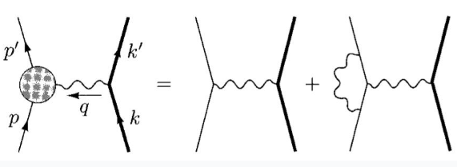
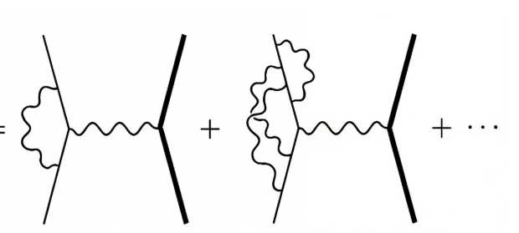
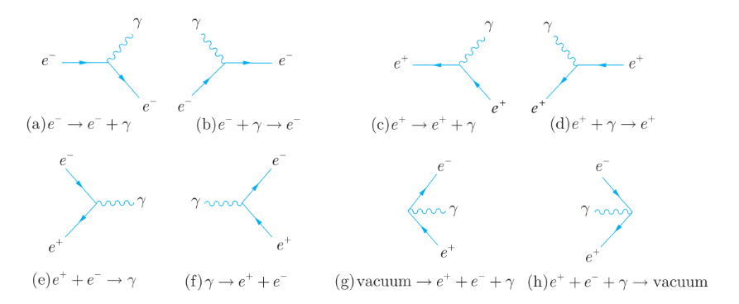
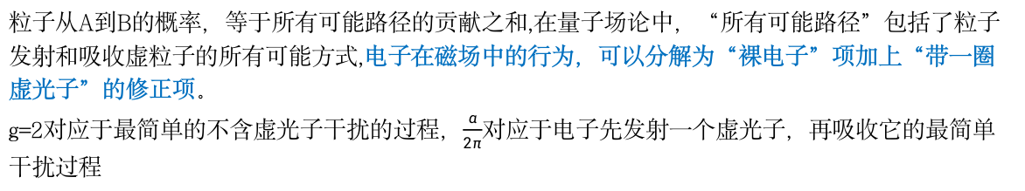
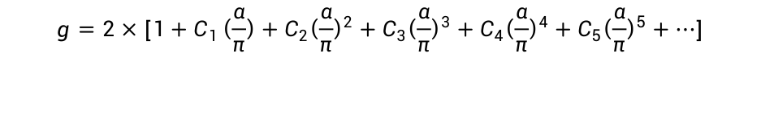
02
费曼图
课题由来
FUDAN UNIVERSITY
粒子从A到B的概率，等于所有可能路径的贡献之和,在量子场论中，“所有可能路径”包括了粒子发射和吸收虚粒子的所有可能方式,电子在磁场中的行为，可以分解为“裸电子”项加上“带一圈虚光子”的修正项。
g=2对应于最简单的不含虚光子干扰的过程，$\frac{α}{2π}$对应于电子先发射一个虚光子，再吸收它的最简单干扰过程
$$g=2×[1+C_{1}\left(\frac{α}{π}\right)+C_{2}{\left(\frac{α}{π}\right)}^{2}+C_{3}{\left(\frac{α}{π}\right)}^{3}+C_{4}{\left(\frac{α}{π}\right)}^{4}+C_{5}{\left(\frac{α}{π}\right)}^{5}+⋯]$$
图2.1：QED的8种基本节点
Notes:
上面这一坨可以用费曼图八种基本节点排列组合形成，这个费曼图也是我们的课题（旁边有费曼图八种基本节点

Slide 10
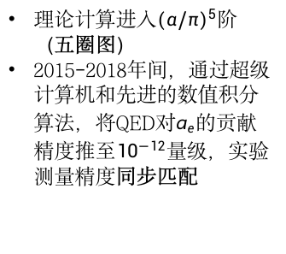
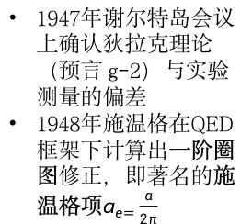
02
研究现状
课题由来
FUDAN UNIVERSITY
电子反常磁矩a的研究是量子电动力学（QED）乃至整个粒子物理标准模型精密检验的标杆，其发展史几乎与QED的发展史同步，并不断推动着计算物理和数学物理的前沿。
1940s-1950s
1960s-2000s
21世纪至今
1947年谢尔特岛会议上确认狄拉克理论（预言 g-2）与实验测量的偏差
1948年施温格在QED框架下计算出一阶圈图修正，即著名的施温格项​$a_{e=}\frac{α}{2π}$​
确立多圈计算范式，建立多重对数数学体系
建立费曼参数化与维数正规化方法
多重对数成为高阶积分核心描述语言
完成 2 圈、3 圈、4 圈全阶 QED 修正
理论计算进入${(α/π)}^{5}$阶（五圈图）
2015-2018年间，通过超级计算机和先进的数值积分算法，将QED对$a_{e}$的贡献精度推至${10}^{−12}$量级，实验测量精度同步匹配

Slide 11
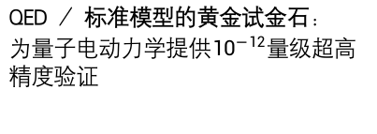
02
研究意义
课题由来
FUDAN UNIVERSITY
QED / 标准模型的黄金试金石：
为量子电动力学提供${10}^{−12}$量级超高精度验证
高阶费曼积分的方法突破：
完善精密 QED 微扰计算的核心技术体系
物理 - 数学交叉的前沿桥梁：
揭示量子场论与数论的深层内在联系
多领域通用的计算方法：
可推广至缪子g−2、QED等高能物理精密研究
Notes:
第一点：电子g−2是目前人类理论与实验匹配度最高的物理量，是检验 QED、寻找新物理的最核心标杆。
第二点：本课题围绕五圈费曼积分计算展开，攻克高阶圈图的发散、化简等难题，完善了精密 QED 的计算方法。
第三点：高阶费曼积分天然涌现多重对数、ζ 值等数论结构，是物理与数学交叉研究的经典前沿方向。
第四点：相关方法可直接推广到缪子g−2、QCD 修正等其他高能物理精密计算，应用价值广泛。

Slide 12
FUDAN UNIVERSITY
FUDAN UNIVERSITY
03
开展计划

Slide 13

03
课题分工
开展计划
FUDAN UNIVERSITY
小组各成员大致分工如下：
宁知微：主要负责以形变因子 $F_{2}(q^{2})$ 的形式定义异常磁矩。
陈钰僖：主要负责描述施温格项（1阶环路修正）以及使 $g$ 从 $2$ 变为 $2(1+\frac{α}{2π})$。
林睿菲：主要负责探讨高阶积分的数学复杂性，以及多元对数函数和 ζ 值的出现。
考虑到各个问题之间的关联与递进，在实际开展过程中小组成员将进行交流整合，合作完成各个问题的探索。

Slide 14

End
参考文献
参考文献
FUDAN UNIVERSITY
[1] 张艳， 杨庆余. 谢尔特岛会议与战后美国物理学的成熟[J]. 大学物理， 2020, 39(10): 54-59. DOI:10.16854/j.cnki.1000-0712.200110.
[2]量子场论第29讲：电子反常磁矩I https://zhuanlan.zhihu.com/p/12592090272

Slide 15
FUDAN UNIVERSITY
谢谢，请指正！
报告人：宁知微
物理学系
时间：2026-04-10
队员：林睿菲 陈钰僖 宁知微

